Slide 1
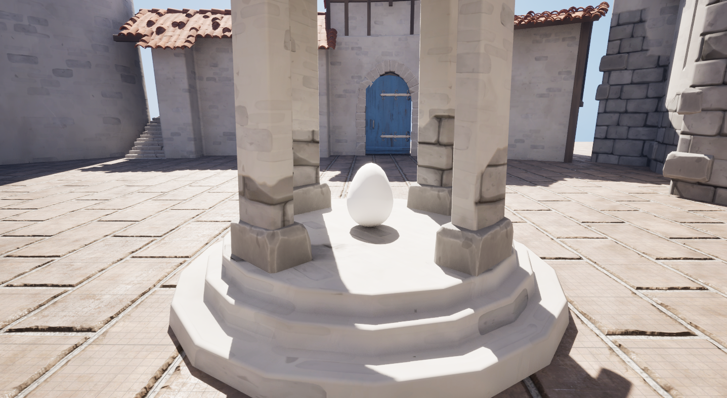
Fire Egg
ジャンル ：アクションゲーム
プレイ人数：一人
対象ハード：PC
開発環境 ：Unreal Engine 5

Slide 2
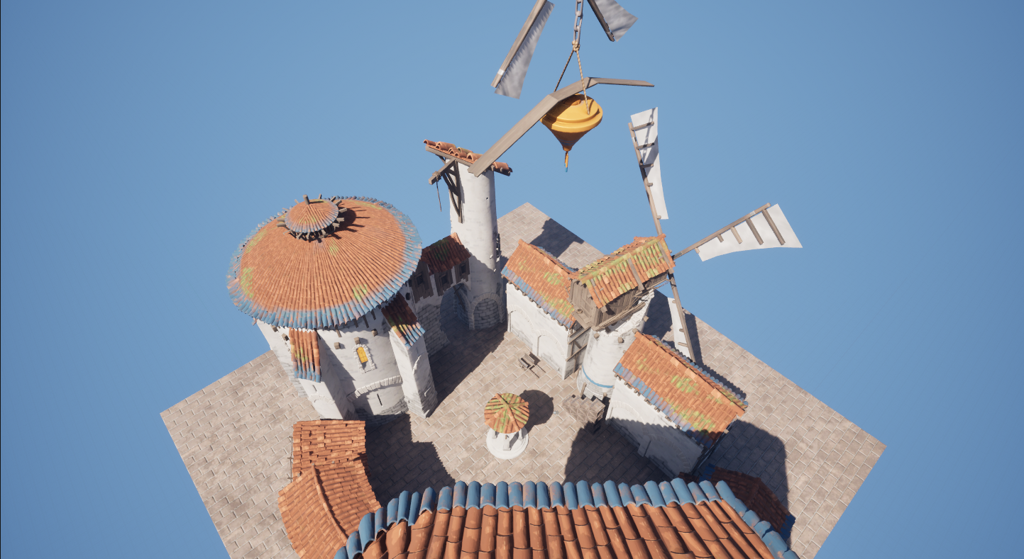
ゲーム説明
ドラゴンの卵を操作して
障害物を越えて巣に戻そう!

Slide 3
ゲームの特徴
卵型なので移動や着地が不安定になる
卵は高いところから落ちると割れてゲームオーバーになってしまう

Slide 4
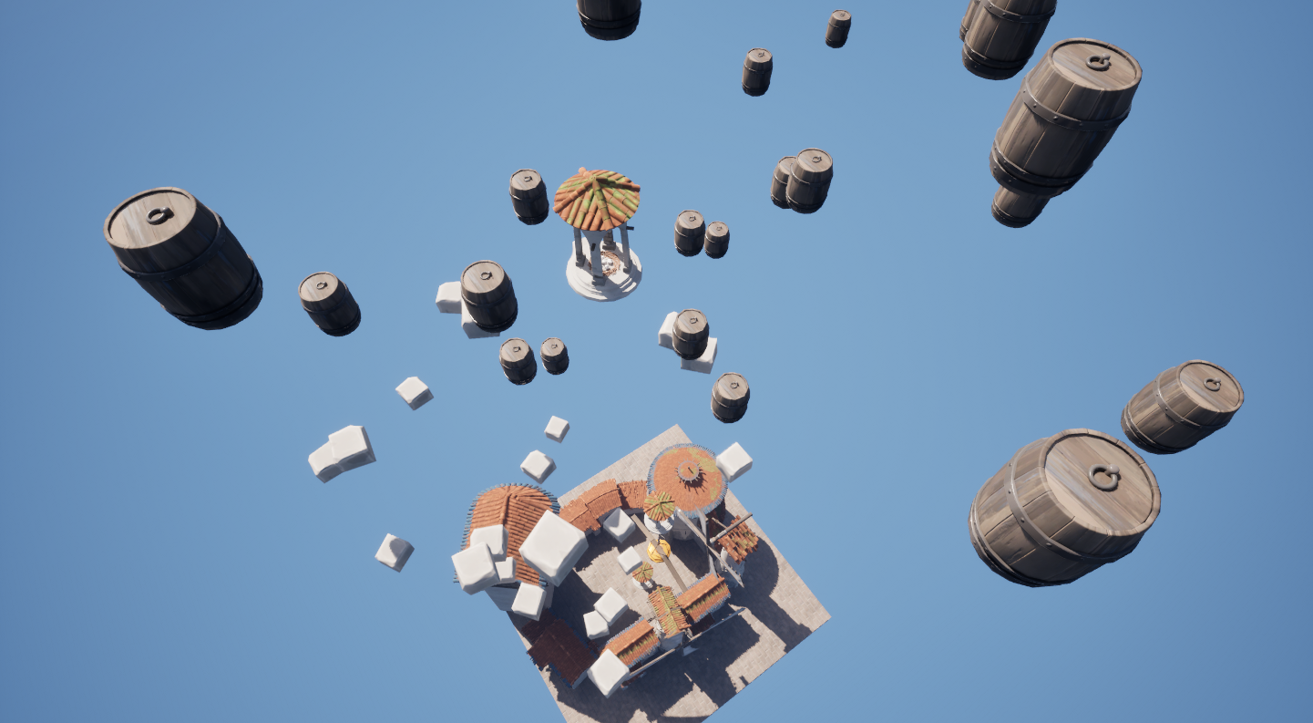
ステージ

Slide 5
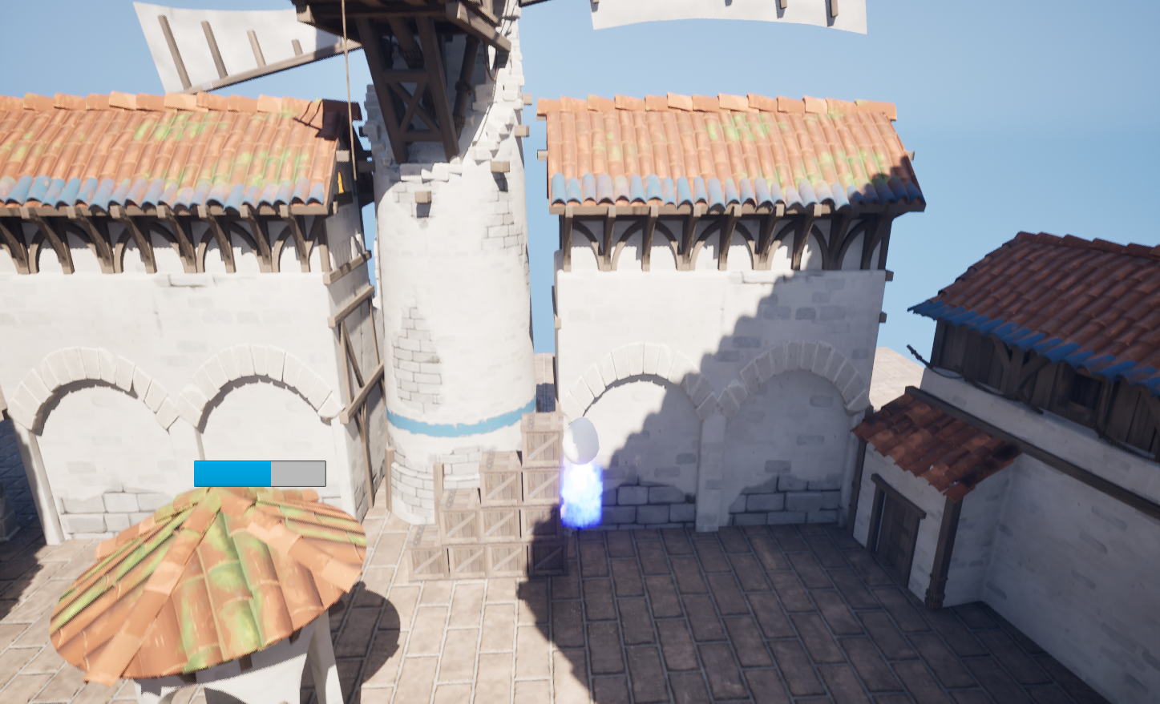
ゲーム画面
Boostゲージ
プレイヤー

Slide 6
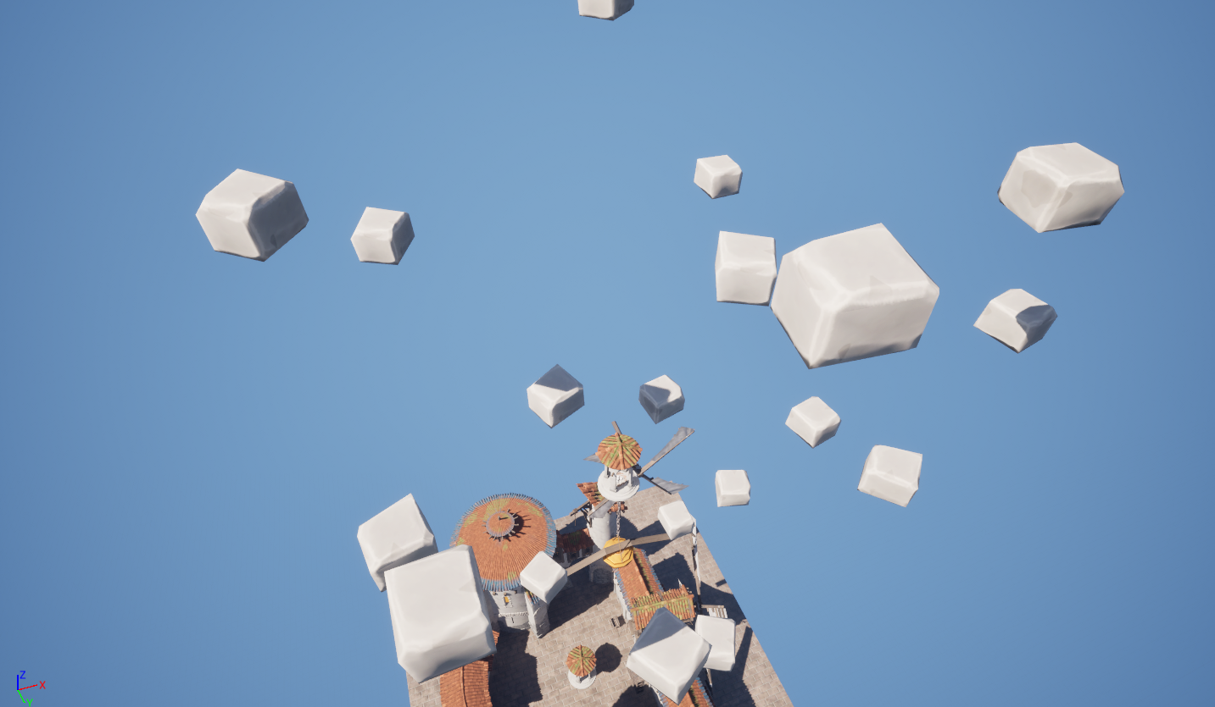
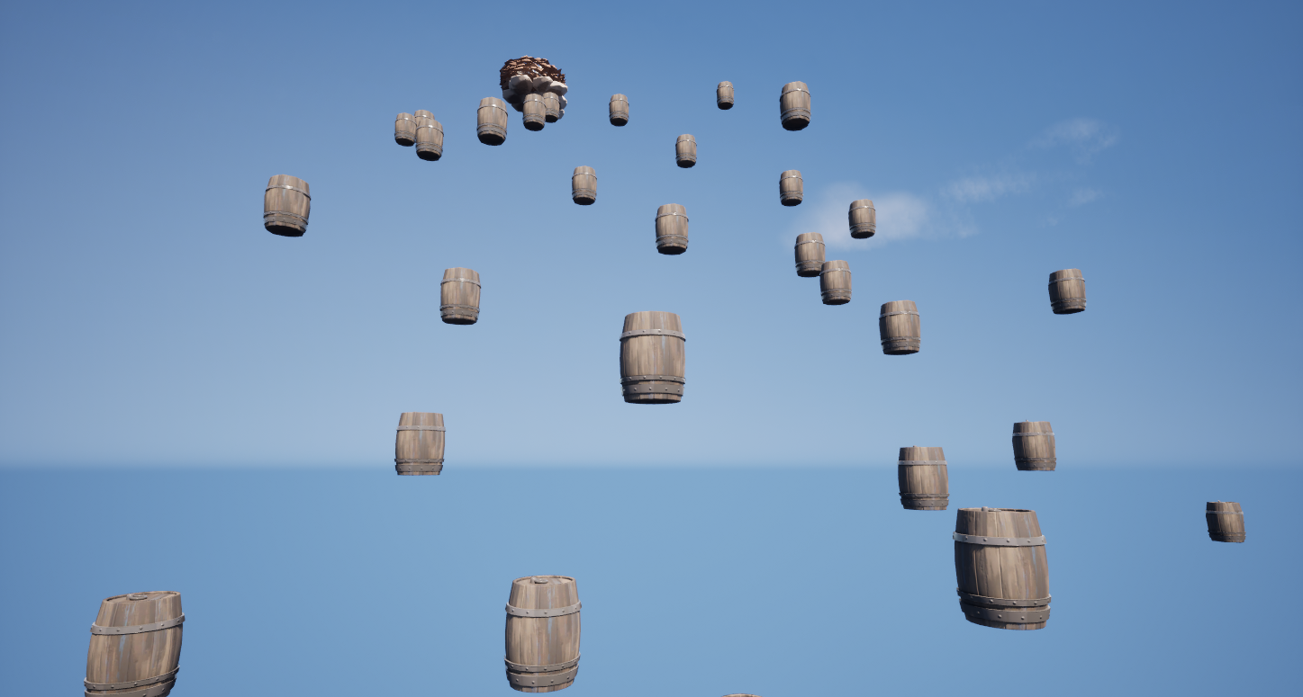
ギミック
横に動く石の足場
乗ると消える樽の足場

Slide 7
操作説明
WASD：移動
マウス：視点移動
スペースキー：Boost
SHIFTキー：SuperBoost
TABキー：メニュー

Slide 8
Boostの説明
Boostゲージ・・・地上にいるときに回復する
Boost・・・ゲージを少し使って上昇する
SuperBoost・・・ゲージの半分を使って大ジャンプ！

